Slide 1




2. LUOKKA
Notes:
Esityksessä kolme teemaa: Puhutaan turvallisuudesta (sivut 1-9),
toiminta tulipalossa (sivut 10-13),
turvallisesti liikenteessä (sivut 14-20).
Lopuksi lapsille jaetaan: Kirje kotiin, turvallisuusohje(täytetään vanhempien kanssa kotona) ja heijastin.

Slide 2


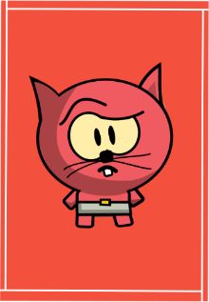
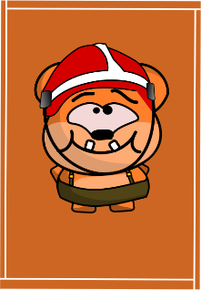
KOULUTUKSEN AIHEINA
?
Puhutaan
turvallisuudesta
Toiminta tulipalossa
Turvallisesti
liikenteessä
Notes:
Puhutaan turvallisuudesta,
toiminta tulipalossa ja
turvallisesti liikenteessä.

Slide 3

Puhutaan
turvallisuudesta
Notes:
Numero 112.
Kännykkä ja sähkölaitteet.
Palovaroitin.

Slide 4
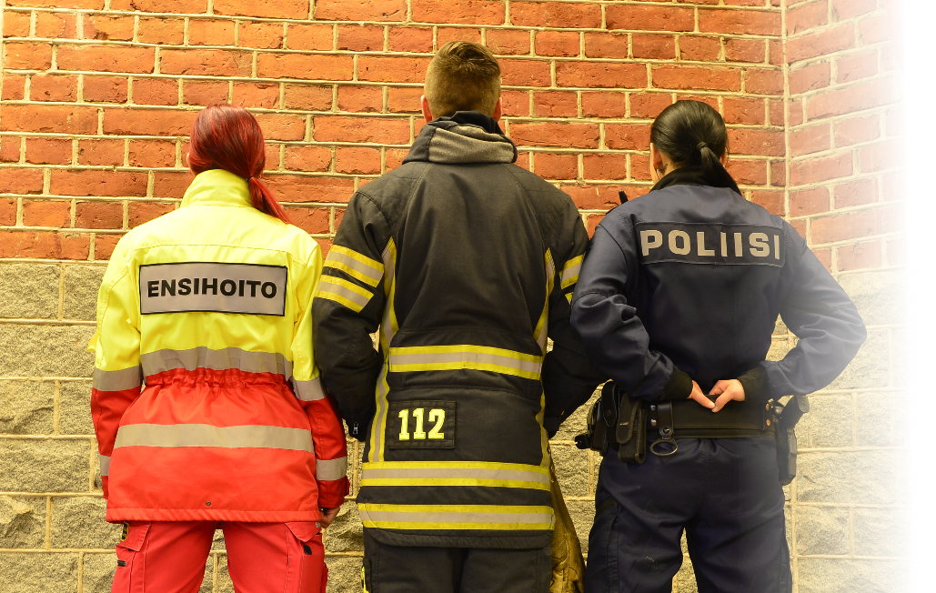

Notes:
Ensihoito. Pelastus. Poliisi.
Missä tilanteissa kaivataan poliisia? Liikenneonnettomuus, muu vaaratilanne, yksittäinen henkilö käyttäytyy uhkaavasti.
Pelastuslaitos? Ensihoito (ambulanssi)?
Milloin voi soittaa 112? Jokin uhkaava tilanne: Loukkaantuminen, tulipalo, väkivalta, sairauskohtaus. Numerosta 112 annetaan ohjeita ja neuvotaan.
Mitä kaikkia asioita olisi hyvä muistaa, kun soitetaan 112?
Katsotaan animaatio ja harjoitellaan.

Slide 5

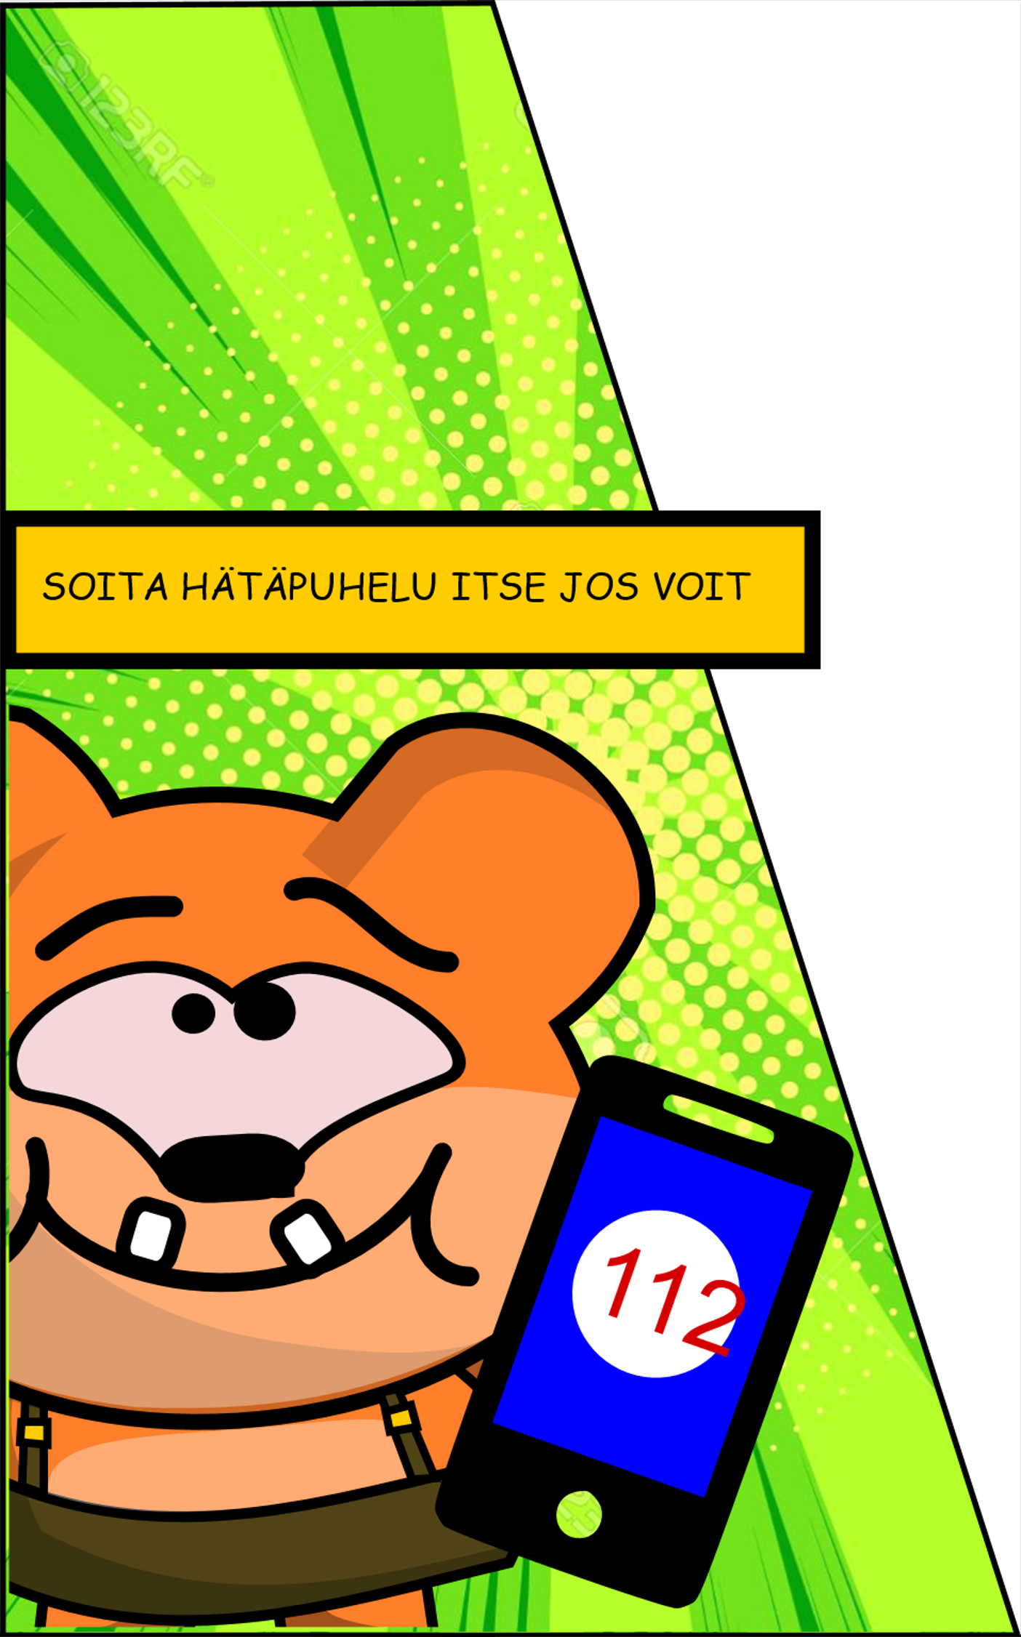







Notes:
Jos vanhempia ei ole lähettyvillä, soitetaan 112. Ensisijaisesti aikuinen/vanhempi soittaa 112.
Kerrataan kyselemällä muistettavat asiat.
Voidaan toteuttaa parityöskentelynä: kerrotaan kaverille oma osoite ja hätäpuhelussa vaadittavat tiedot ja toisinpäin. Jos jotain unohtuu, kaveri voi muistuttaa.
Numeroon 112 tulee soittaa silloin, kun on aihetta. Numerosta annetaan toimintaohjeita. Lapsi ei silloin ole ongelman kanssa yksin. Ei kuitenkaan saa soittaa aiheettomasti.

Slide 6

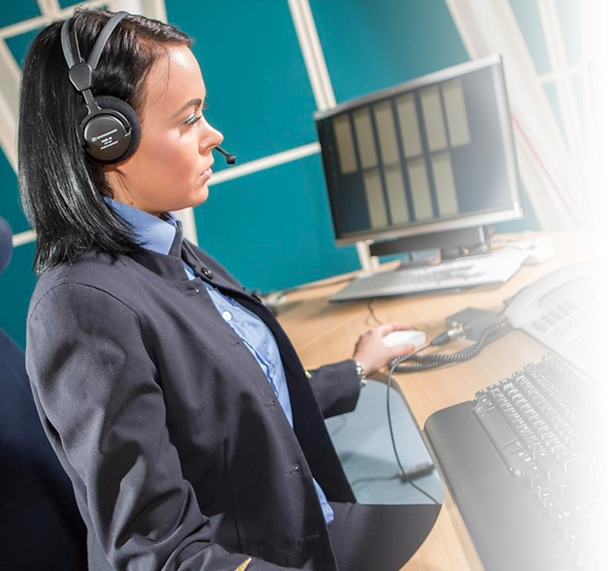

NUMEROON SOITTAMINEN
Puhelu on ilmainen
Ei tarvitse SIM-korttia
Opettele kotiosoite
112-sovellus
Notes:
Voi kertoa 112 sovelluksen ominaisuuksista, esimerkiksi auttaa paikannuksessa.
Mahdollinen sovelluksen lataaminen voidaan toteuttaa kotona yhdessä vanhempien kanssa.
Voit katsoa oman puhelimen 112-sovelluksesta ja kertoa ominaisuuksista oppilaille.

Slide 7
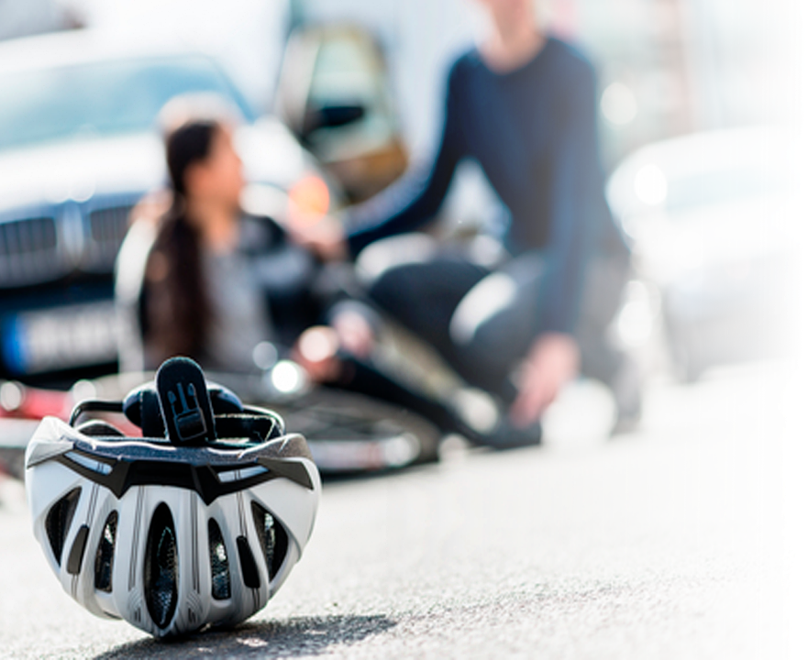

Numeroon soitetaan hätätilanteessa.
Notes:
Koska 112? Tulipalo, loukkaantumiset, onnettomuudet, putoamiset myrkytykset (polttoaine, kemikaalit, lääkkeet), väkivalta, uhkaava tilanne.
Muista ilmoittaa myös vanhemmille/aikuiselle.
Hätänumeroon ei saa soittaa ilkivaltaisesti; kuormittaa hätäkeskusta, rangaistavaa.

Slide 8
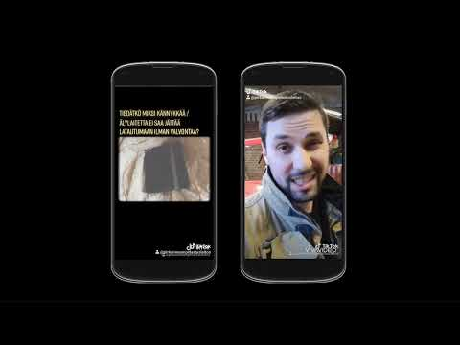
Notes:
Videon kesto 01:26. Videon jälkeen pääset pois Youtube-ikkunasta siirtymällä seuraavaan diaan klikkaamalla hiirellä diashown vasemman alalaidan nuolinäppäintä.
Ladataan ja käytetään sähkölaitteita asianmukaisesti.
Vaurioitunut laite voi toimia epänormaalisti (kolhut ym.). Laturin vaurioitunut johto voi aiheuttaa ongelmia.
Älylaitteet ladataan valvotusti ja turvallisesti.
Verkkotilauksissa omat vaaransa. Kaikkia laitteita ei välttämättä ole turvatarkastettu ja tämä riski tulee huomioida. Mm. Tasapainolaudat. Laitteessa tehokas akku. Viallinen/tarkistamaton akku on turvallisuusriski.
Tulipaloista noin kolmannes sähkölaitteiden aiheuttamia.

Slide 9
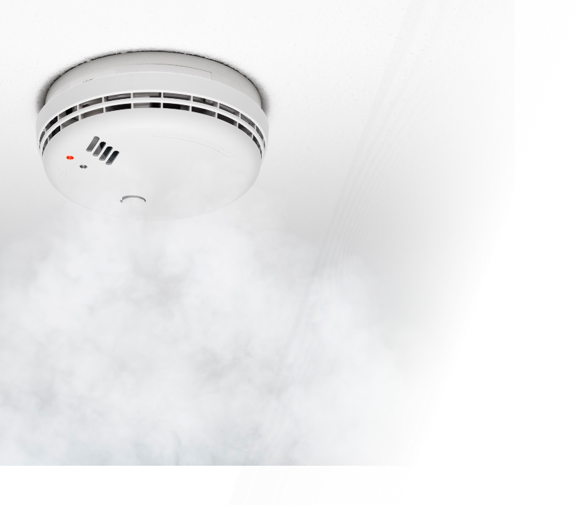
PALOVAROITIN
Varoittaa tulipalosta
Toiminta on välillä testattava
Osa palovaroittimista on paristokäyttöisiä
Notes:
Sijainti, testaus. Jokaisessa kerroksessa. Suositellaan makuuhuoneisiin. Säännöllinen tarkistus.
Jos palovaroitin on mukana, voidaan kokeilla.
11.2 ta1.12. Voidaan miettiä kodin turvallisuuteen liittyviä asioita.
Vanhemmat vastaavat siitä, että palovaroittimia on riittävästi. Voitte kuitenkin kertoa tästä asiasta vanhemmille (kodin turvaopas).

Slide 10

TOIMINTA TULIPALOSSA
Notes:
Mistä palo voi syttyä?
Miten tulipalossa tulisi toimia?
Mitä tulisi muistaa?
Katsotaan, miten tytöt toimivat.....

Slide 11

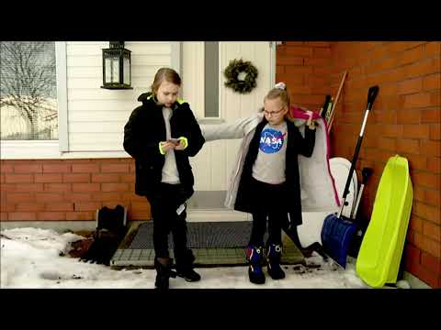
Notes:
Videon kesto 02:27. Videon jälkeen pääset pois Youtube-ikkunasta siirtymällä seuraavaan diaan klikkaamalla hiirellä diashown vasemman alalaidan nuolinäppäintä.
Toiminta tulipalossa; palovaroitin, pelastaminen, palon rajaaminen, poistuminen kohteesta, avun hälyttäminen ja pelastajien kohteeseen opastaminen.

Slide 12

TOIMINTA TULIPALOTILANTEESSA
PELASTA
POISTU
RAJOITA
SOITA 112
OPASTA JA MENE KOKOONTUMISPAIKALLE
Jos rappukäytävässä on savua, pysy asunnossa.
Notes:
Toimintaohjeet kertauksena nähdyn videon pohjalta.
Pelasta: Tyttö kertoi toiselle, että huoneessa on savua. Täytyy poistua.
Poistu: Lapset poistuvat kohteesta.
Rajoita: Lapset sulkivat ovet (ei saa avata ovea sulkemisen jälkeen). Perustelu: savukaasujen esteetön purkautuminen..
Soita 112: Lapset soittivat ulkona 112(turvallinen paikka).
Mukaan avaimet ja puhelin. Vain jos ne ovat helposti saatavilla. Ei haeta avaimia/puhelinta savuisesta tilasta. Korostetaan lapsia välttämään savua. Savu on suurin uhka ei niinkään liekit.
Opasta: Ohjataan apu perille.
Kerrataan: oma osoite, talon numero, poistumistie, kokoontumispaikka.
Palo ok-/rivitalossa: Poistutaan ulos. Kohteessa kaksi poistumisreittiä.
Kodin poistumisreitit?
Kerrostalo: Palo omassa asunnossa: Poistutaan ulos turvallisesti rappukäytävän kautta.
Kerrostalo: Havaitaan palo rappukäytävässä oman huoneiston ulkopuolella: Jäädään asuntoon. Suljetaan ovet. Kerrotaan havainnosta vanhemmille. Jos vanhempia ei ole paikalla, soitetaan 112. Odotetaan ohjeita.

Slide 13

TURVALLISESTI LIIKENTEESSÄ
Notes:
Liikkuminen jalan, potkulaudalla, pyörällä. Muu kulkuneuvo?
Kuka tulee kouluun polkupyörällä, kävellen?
Muista pyöräilykypärä!

Slide 14
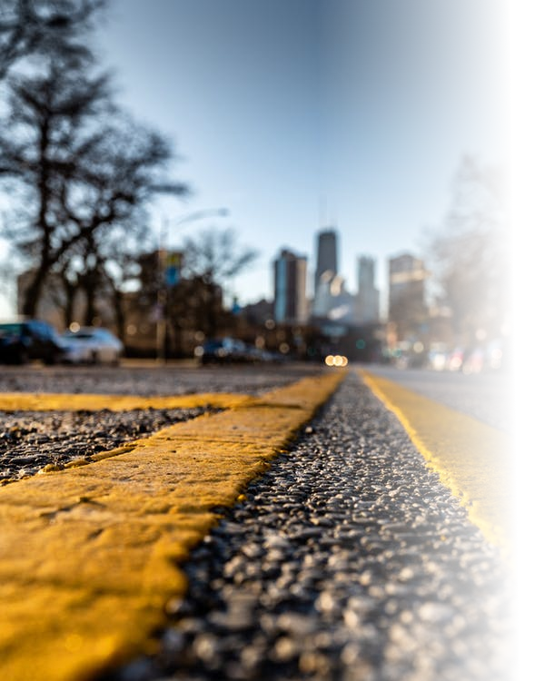


MUISTA AINA
LIIKENNESÄÄNNÖT
JA NOUDATA NIITÄ
Notes:
Liikennesäännöt.
Mikä tehtävä liikennesäännöillä? Mitä tapahtuisi, jos liikennesääntöjä ei olisi?
Ajoväylillä liikkuu paljon kulkuneuvoja. Lapset voivat ehdottaa.
Mitä kulkuneuvoja voi liikkua jalkakäytävällä, ajokaistalla.
Miten huomioidaan muu liikenne: Näy, ole valmis pysähtymään: Anna tilaa, äänimerkki...

Slide 15
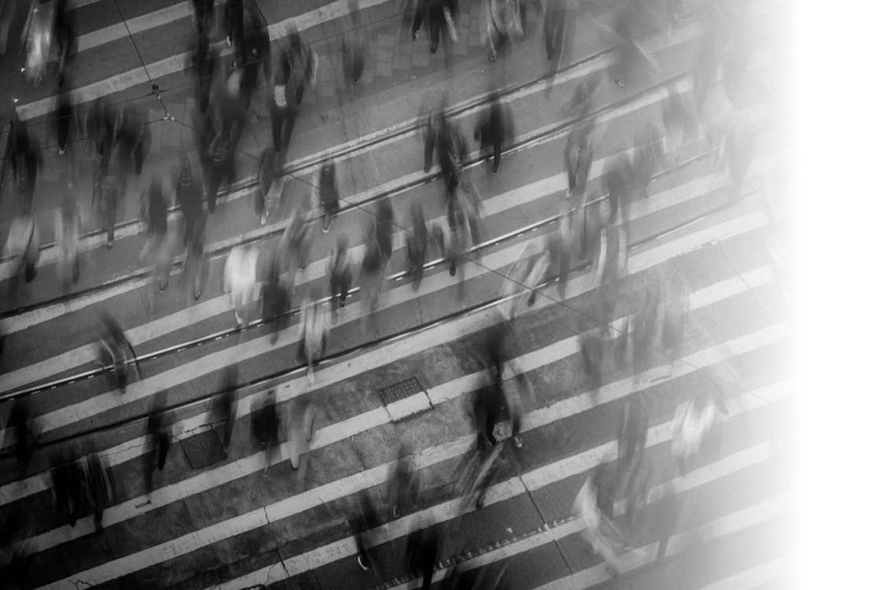

PYÖRÄTIE
Alle 12 vuotias lapsi saa ajaa jalkakäytävällä sekä pyörätiellä.
Pyörätiellä ajetaan oikeassa reunassa.
Jos käytössäsi ei ole pyörätietä, aja tien oikeassa reunassa erityistä varovaisuutta noudattaen.
Notes:
Oikeudet ja velvollisuudet: Käytetään pyörätietä. Lapset saavat ajaa myös jalkakäytävällä.
Huomioidaan jalankulkijat, lemmikit. Kohdatessa hidastetaan tarvittaessa vauhtia ja annetaan tilaa myös toisille.
Keskitytään liikenteeseen.
Kypärän tärkeys. (Kännykän kuoret/pyöräilykypärä -vertaus).

Slide 16
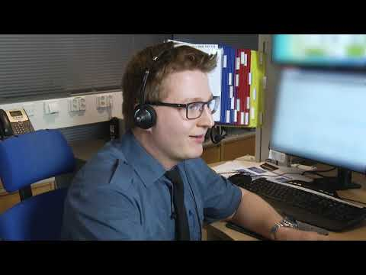
Notes:
Videon kesto 02:35. Videon jälkeen pääset pois Youtube-ikkunasta siirtymällä seuraavaan diaan klikkaamalla hiirellä diashown vasemman alalaidan nuolinäppäintä.
Pyöräilyonnettomuus ja avun hälyttäminen.
Autetaan toista kykyjen mukaan.
Hankitaan lisäapua tarpeen vaatiessa soittamalla 112.
Kaveria ei jätetä.
Keskustellaan videon jälkeen lapsia mietityttävistä tilanteista.

Slide 17

SUOJATIE
Käytä suojatietä aina, kun se on mahdollista
Älä juokse suojatielle
Odota että autoilija on huomannut sinut ja pysähtynyt ennen kuin ylität suojatien
Notes:
Suojatiellekin mentäessä huomioidaan muu liikenne (esim. kaksi samansuuntaista kaistaa ja toisella kaistalla auto pysähtyneenä suojatien eteen).
Varmista aina katsomalla molempiin suuntiin, ennen kuin astut suojatielle.
Varmista että autoilija on huomannut sinut(pysähtyy ennen suojatietä).

Slide 18
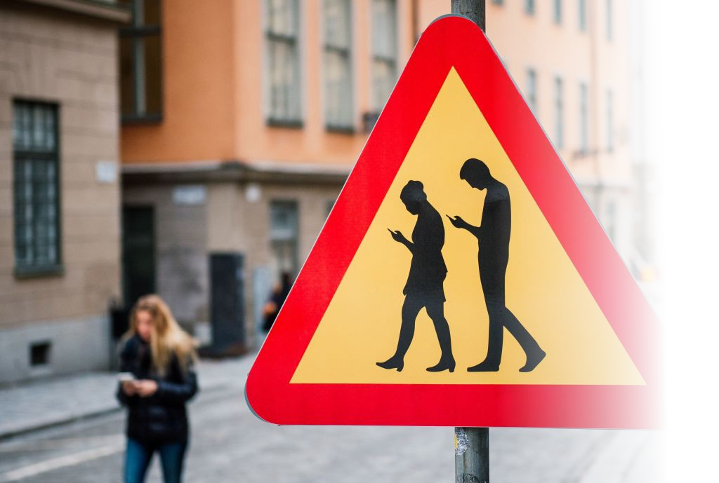
MUISTA TARKKAAVAISUUS
Liikenteessä emme ole yksin.
Keskittyminen yhteen asiaan, vie huomion muilta asioilta.
Notes:
Keskity liikenteessä vain sääntöihin ja liikkumiseen. Käytä puhelinta silloin, kun se on turvallista eikä sen käyttö aiheuta vaaraa.
Esim. Pyöräillessä puhelimen käyttö voi aiheuttaa vaaratilanteita sinulle ja toisille.

Slide 19
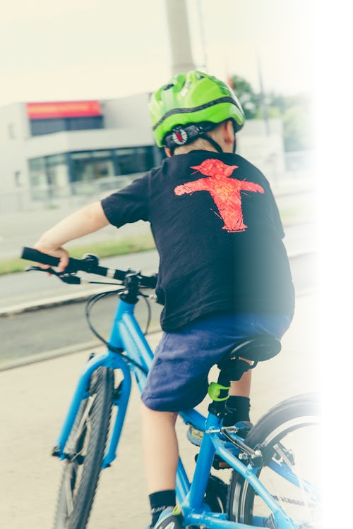
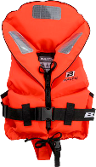

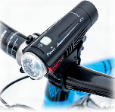
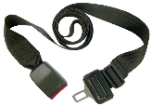

MUISTA AINA MYÖS NÄMÄ
Notes:
Pyöräilykypärä, valot. Muista myös punainen takavalo.
Tarkkaile muuta liikennettä, vaikka pyöräilet kaverin kanssa.
Jos kuljet autolla, muista turvavyö.

Slide 20





tiktok.com/@pirkanmaanpelastuslaitos
fb.com/pirkanmaanpelastuslaitos
instagram.com/pirkanmaanpelastuslaitos
twitter.com/pirkanmaanpela
youtube.com/pirkanmaanpelastuslaitos
Notes:
Tiktokista löytyy pelastuslaitoksen omia videopätkiä mm. Pyöräilykypärän käytöstä.
Pelastuslaitoksen omilla sivuilla esim. Pelastustoimen esittelyvideo(etsi polku valmiiksi).

Slide 21

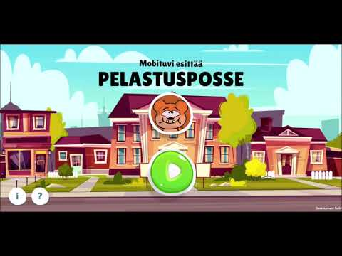
Notes:
Videon kesto 01:30. Videon jälkeen pääset pois Youtube-ikkunasta siirtymällä seuraavaan diaan klikkaamalla hiirellä diashown vasemman alalaidan nuolinäppäintä.
Pelastusposse opettaa miten tulipalossa tulee toimia.
Pelastusposse on Play-storesta löytyvä mobiilipeli, jota lapset voivat pelata vaikka kotonaan.
Peli opettaa:
Exit-kyltin tunnistaminen ja useamman kuin yhden poistumisreitin löytäminen
Nopeus on valttia pelastautumisessa, harjoittelu kannattaa
Savu on vaarallista
Ovia sulkemalla voi hidastaa palon etenemistä
Esteet poistumisreiteillä vaikeuttavat pelastautumista
Jos ainoa poistumistie on savuinen, on turvallisempi poistua ryömimällä
Hätänumeroon soitetaan vasta turvallisesta paikasta

Slide 22
LISÄMATERIAALIA
112-sovellus:
  https://www.youtube.com/watch?v=mhLbfwwcLmE
Ransu pelastusvideo, kerrostalo:
  https://www.youtube.com/watch?v=C_LuNWhkITw
Ransu pelastusvideo ok-talo:
  https://www.youtube.com/watch?v=T9ikfoxv9xY

